Slide 1
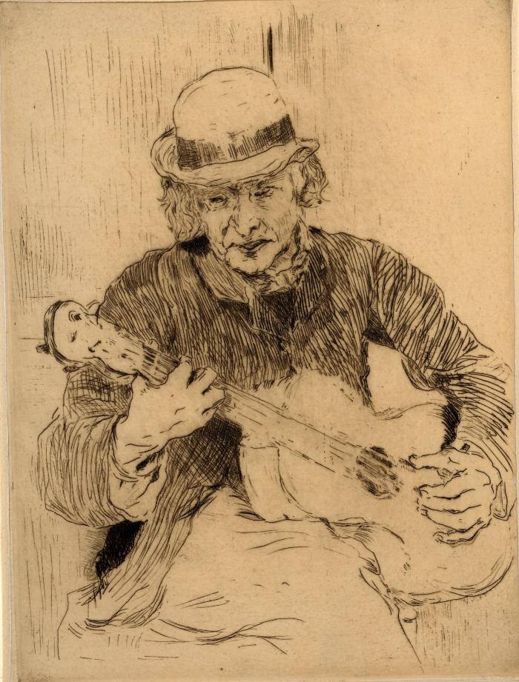
Le guitariste aveugle (00412)

